Slide 1

Redes neurais multicamada
Jones Granatyr

Slide 2
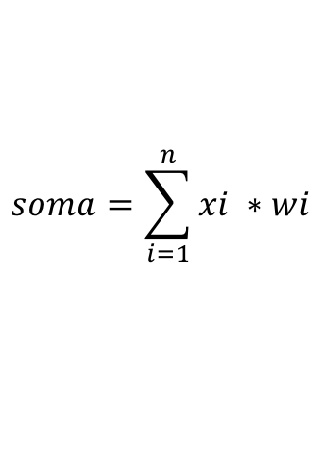
Neurônio artificial
$$soma=\sum_{i=1}^{n}{xi ∗wi}$$
Entradas
1
Pesos
soma = (1 * 0.8) + (7 * 0.1) + (5 * 0) = 1.5
0.8
7
0.1
∑
f
0
Função soma
Step function
Step function (função Degrau)
Maior do que zero = 1 Caso contrário = 0
Representação tudo ou nada
5

Slide 3
y
y
1
0
1
1
1
0
0
0
0
0
1
y
0
x
x
0
1
0
1
1
1
1
0
0
1
x
0
1

Slide 4
Redes multicamada (multilayer perceptron)
Camada oculta (escondida)
Entradas
Pesos
∑
f
Pesos
x1
∑
f
∑
f
Função soma
Função ativação
x2
∑
f

Slide 5
Redes neurais
Fornece um valor de entrada, a rede processa e retorna uma resposta (feed forward)
O neurônio é ativado somente se a o valor for maior que um limiar
Neurônios e axônios
Entrada
Saída

Slide 6
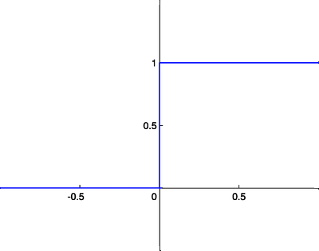
Step (função degrau)

Slide 7
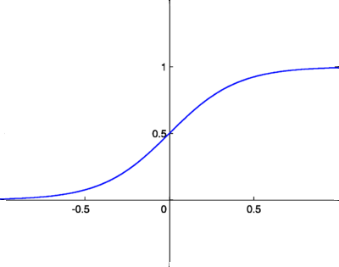
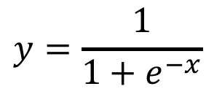
Sigmoid (função sigmoide)
$$y=\frac{1}{1+e^{−x}}$$
Valores entre 0 e 1
Se X for alto o valor será aproximadamente 1
Se X for pequeno o valor será aproximadamente 0
Não retorna valores negativos

Slide 8
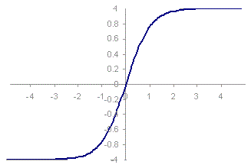
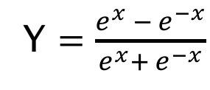
Hyperbolic tanget (função tangente hiperbólica)
Y $=\frac{e^{x} − e^{−x}}{e^{x}+ e^{−x}}$
Valores entre -1 e 1

Slide 9


Perceptron
1
-1
0.8
0.8
7
0.1
∑
f
7
0.1
∑
f
0
0
5
5
soma = (1 * 0.8) + (7 * 0.1) + (5 * 0)
soma = (-1 * 0.8) + (7 * 0.1) + (5 * 0)
Neurônio sigmoide
Perceptrons usam step function

Slide 10
Operador XOR
x1 | x2 | Classe
0 | 0 | 0
0 | 1 | 1
1 | 0 | 1
1 | 1 | 0

Slide 11
Cálculos camada entrada para camada oculta

Slide 12
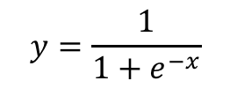
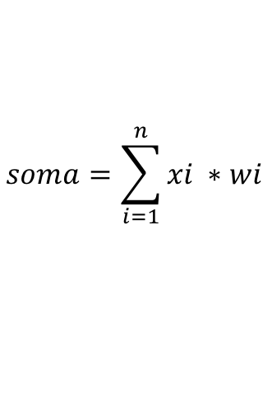
$$soma=\sum_{i=1}^{n}{xi ∗wi}$$
$$y=\frac{1}{1+e^{−x}}$$
x1 | x2 | Classe
0 | 0 | 0
0 | 1 | 1
1 | 0 | 1
1 | 1 | 0
Soma = 0
Ativação = 0.5
-0.424
0.5
0.358
-0.017
0 * (-0.424) + 0 * 0.358 = 0
0
Soma = 0
Ativação = 0.5
-0.740
-0.893
0 * (-0.740) + 0 * (-0.577) = 0
0.5
-0.577
0.148
0 * (-0.961) + 0 * (-0.469) = 0
0
Soma = 0
-0.961
Ativação = 0.5
-0.469
0.5

Slide 13
x1 | x2 | Classe
0 | 0 | 0
0 | 1 | 1
1 | 0 | 1
1 | 1 | 0
Soma = 0.358
Ativação = 0.589
-0.424
0.589
0.358
-0.017
0 * (-0.424) + 1 * 0.358 = 0.358
0
Soma = -0.577
Ativação = 0.360
-0.740
-0.893
0 * (-0.740) + 1 * (-0.577) = -0.577
0.360
-0.577
0.148
0 * (-0.961) + 1 * (-0.469) = -0.469
1
Soma = -0.469
-0.961
Ativação = 0.385
-0.469
0.385

Slide 14
x1 | x2 | Classe
0 | 0 | 0
0 | 1 | 1
1 | 0 | 1
1 | 1 | 0
Soma = -0.424
Ativação = 0.396
-0.424
0.396
0.358
-0.017
1 * (-0.424) + 0 * 0.358 = -0.424
1
Soma = -0.740
Ativação = 0.323
-0.740
-0.893
1 * (-0.740) + 0 * (-0.577) = -0.740
0.323
-0.577
0.148
1 * (-0.961) + 0 * (-0.469) = -0.961
0
Soma = -0.961
-0.961
Ativação = 0.277
-0.469
0.277

Slide 15
x1 | x2 | Classe
0 | 0 | 0
0 | 1 | 1
1 | 0 | 1
1 | 1 | 0
Soma = -0.066
Ativação = 0.484
-0.424
0.484
0.358
-0.017
1 * (-0.424) + 1 * 0.358 = -0.066
1
Soma = -1.317
Ativação = 0.211
-0.740
-0.893
1 * (-0.740) + 1 * (-0.577) = -1.317
0.211
-0.577
0.148
1 * (-0.961) + 1 * (-0.469) = -1.430
1
Soma = -1.430
-0.961
Ativação = 0.193
-0.469
0.193

Slide 16
Cálculos camada oculta para camada de saída

Slide 17
$$soma=\sum_{i=1}^{n}{xi ∗wi}$$
$$y=\frac{1}{1+e^{−x}}$$
x1 | x2 | Classe
0 | 0 | 0
0 | 1 | 1
1 | 0 | 1
1 | 1 | 0
0.5
-0.017
0
0.5
-0.893
0.406
Soma = -0.381
Ativação = 0.406
0.148
0
0.5 * (-0.017) + 0.5 * (-0.893) + 0.5 * 0.148 = -0.381
0.5

Slide 18
x1 | x2 | Classe
0 | 0 | 0
0 | 1 | 1
1 | 0 | 1
1 | 1 | 0
0.589
-0.017
0
0.360
-0.893
Soma = -0.274
0.432
Ativação = 0.432
0.148
1
0.589 * (-0.017) + 0.360 * (-0.893) + 0.385 * 0.148 = -0.274
0.385

Slide 19
x1 | x2 | Classe
0 | 0 | 0
0 | 1 | 1
1 | 0 | 1
1 | 1 | 0
0.395
-0.017
1
0.323
-0.893
Soma = -0.254
0.437
Ativação = 0.437
0.148
0
0.395 * (-0.017) + 0.323 * (-0.893) + 0.277 * 0.148 = -0.254
0.277

Slide 20
x1 | x2 | Classe
0 | 0 | 0
0 | 1 | 1
1 | 0 | 1
1 | 1 | 0
0.483
-0.017
1
0.211
-0.893
Soma = -0.168
0.458
Ativação = 0.458
0.148
1
0.483 * (-0.017) + 0.211 * (-0.893) + 0.193 * 0.148 = -0.168
0.193

Slide 21
Erro
Algoritmo mais simples
erro = respostaCorreta – respostaCalculada
x1 | x2 | Classe | Calculado | Erro
0 | 0 | 0 | 0.406 | -0.406
0 | 1 | 1 | 0.432 | 0.568
1 | 0 | 1 | 0.437 | 0.563
1 | 1 | 0 | 0.458 | -0.458
Média absoluta = 0.49

Slide 22
Algoritmo
Inicializa os pesos com valores aleatórios
Baseado nos dados (aprendizagem supervisionada), realiza os cálculos com os pesos e calcula o erro
Calcula as mudanças nos pesos e os atualiza (backpropagation)
O algoritmo termina quando o erro é pequeno
x1 | x2 | Classe
0 | 0 | 0
0 | 1 | 1
1 | 0 | 1
1 | 1 | 0

Slide 23
Algoritmo
Inicializa pesos
Calcula saídas
Calcula o erro
Gradiente (gradient descent)
Derivada
Cálculo do delta
Backpropagation
Learning rate (taxa de aprendizagem)
Momentum (momento)
Cost function
Calcula pesos
Atualiza pesos
Erro é pequeno?
Não
Sim

Slide 24
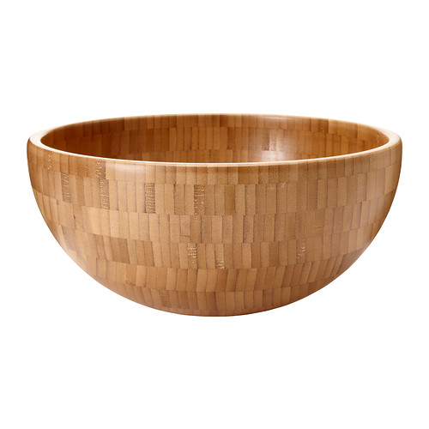
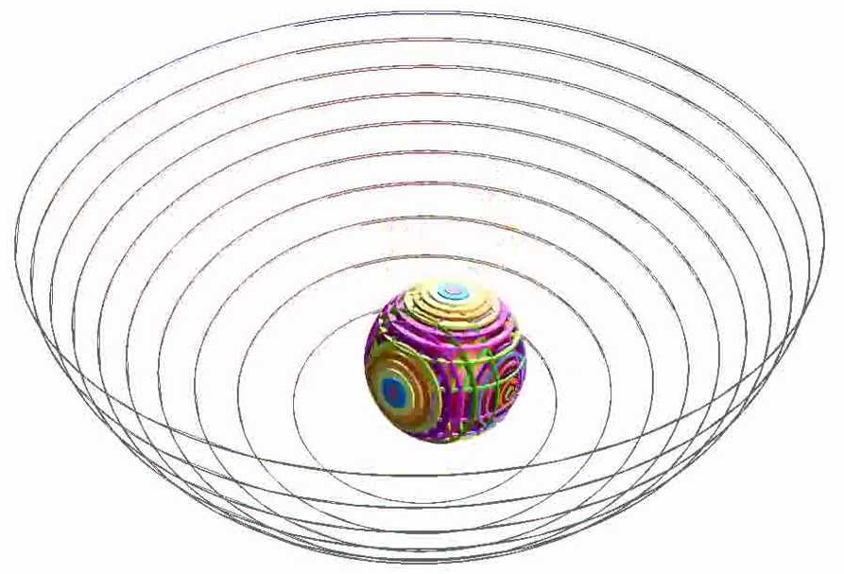
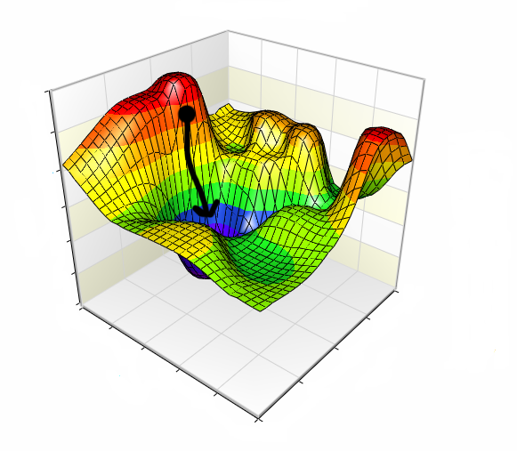
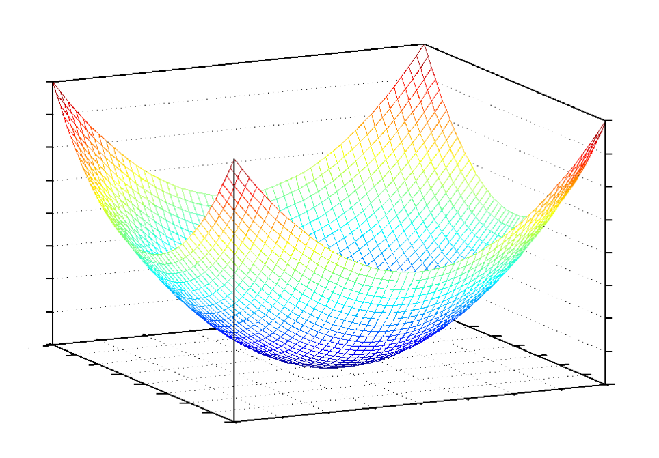
Gradiente
min C(w₁, w₂ ... w_{n})
Calcular a derivada parcial para mover para a direção do gradiente

Slide 25
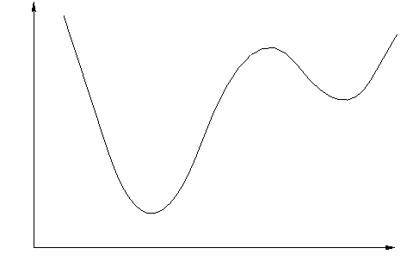
Gradiente
Encontrar a combinação de pesos que o erro é o menor possível
Outras maneiras
Força bruta
Simmulated anealing
Algoritmos genéticos
Gradiente é calculado para saber quanto ajustar os pesos
erro
Calcula o declive da curva com derivadas parciais
Mínimo local
Mínimo global
w

Slide 26
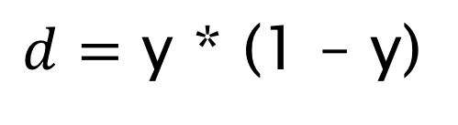
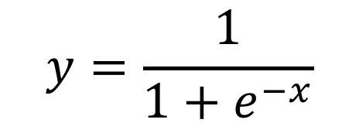
Gradiente (derivada)
$$y=\frac{1}{1+e^{−x}}$$
$d=$ y * (1 – y)

Slide 27
Cálculo do parâmetro Delta
Função ativação
Derivada da função
Delta
erro
Gradiente
w

Slide 28
Delta camada saída

Slide 29
$$DeltaSaída={Erro ∗DerivadaSigmoide}^{}$$
x1 | x2 | Classe
0 | 0 | 0
0 | 1 | 1
1 | 0 | 1
1 | 1 | 0
0.5
-0.017
0
0.5
-0.893
0.406
Soma = -0.381
Ativação = 0.406
Erro = 0 – 0.406 = -0.406
0.148
Derivada ativação (sigmoide) = 0.241
0
DeltaSaída = -0.406 * 0.241 = -0.098
0.5

Slide 30
$$DeltaSaída={Erro ∗DerivadaSigmoide}^{}$$
x1 | x2 | Classe
0 | 0 | 0
0 | 1 | 1
1 | 0 | 1
1 | 1 | 0
0.589
-0.017
0
0.360
-0.893
Soma = -0.274
0.432
Ativação = 0.432
Erro = 1 – 0.432 = 0.568
0.148
Derivada ativação (sigmoide) = 0.245
1
DeltaSaída = 0.568 * 0.245 = 0.139
0.385

Slide 31
$$DeltaSaída={Erro ∗DerivadaSigmoide}^{}$$
x1 | x2 | Classe
0 | 0 | 0
0 | 1 | 1
1 | 0 | 1
1 | 1 | 0
0.395
-0.017
1
0.323
-0.893
Soma = -0.254
0.437
Ativação = 0.437
Erro = 1 – 0.437 = 0.563
0.148
Derivada ativação (sigmoide) = 0.246
0
DeltaSaída = 0.563 * 0.246 = 0.139
0.277

Slide 32
$$DeltaSaída={Erro ∗DerivadaSigmoide}^{}$$
x1 | x2 | Classe
0 | 0 | 0
0 | 1 | 1
1 | 0 | 1
1 | 1 | 0
0.483
-0.017
1
0.211
-0.893
Soma = -0.168
0.458
Ativação = 0.458
Erro = 0 – 0.458 = -0.458
0.148
Derivada ativação (sigmoide) = 0.248
1
DeltaSaída = -0.458 * 0.248 = -0.114
0.193

Slide 33
Delta camada escondida

Slide 34
$$DeltaEscondida={DerivadaSigmoide ∗peso ∗DeltaSaída}^{}$$
x1 | x2 | Classe
0 | 0 | 0
0 | 1 | 1
1 | 0 | 1
1 | 1 | 0
Soma = 0
Derivada = 0.25
0.5
-0.017
0
Soma = 0
Derivada = 0.25
0.5
-0.893
DeltaSaída = -0.098
0.25 * (-0.017) * (-0.098) = 0.000
0.148
0.25 * (-0.893) * (-0.098) = 0.022
0
0.25 * 0.148 * (-0.098) = -0.004
Soma = 0
Derivada = 0.25
0.5

Slide 35
$$DeltaEscondida={DerivadaSigmoide ∗peso ∗DeltaSaída}^{}$$
x1 | x2 | Classe
0 | 0 | 0
0 | 1 | 1
1 | 0 | 1
1 | 1 | 0
Soma = 0.358
Derivada = 0.242
0.589
-0.017
0
Soma = -0.577
Derivada = 0.230
0.360
-0.893
DeltaSaída = 0.139
0.242 * (-0.017) * 0.139 = -0.001
0.148
0.230 * (-0.893) * 0.139 = -0.029
1
0.236 * 0.148 * 0.139 = 0.005
Soma = -0.469
Derivada = 0.236
0.385

Slide 36
$$DeltaEscondida={DerivadaSigmoide ∗peso ∗DeltaSaída}^{}$$
x1 | x2 | Classe
0 | 0 | 0
0 | 1 | 1
1 | 0 | 1
1 | 1 | 0
Soma = -0.424
Derivada = 0.239
0.396
-0.017
1
Soma = -0.740
Derivada = 0.219
0.323
-0.893
DeltaSaída = 0.139
0.239 * (-0.017) * 0.139 = -0.001
0.148
0.219 * (-0.893) * 0.139 = -0.027
0
0.200 * 0.148 * 0.139 = 0.004
Soma = -0.961
Derivada = 0.200
0.277

Slide 37
$$DeltaEscondida={DerivadaSigmoide ∗peso ∗DeltaSaída}^{}$$
x1 | x2 | Classe
0 | 0 | 0
0 | 1 | 1
1 | 0 | 1
1 | 1 | 0
Soma = -0.066
Derivada = 0.250
0.484
-0.017
1
Soma = -1.317
Derivada = 0.167
0.211
-0.893
DeltaSaída = -0.114
0.250 * (-0.017) * (-0.114) = 0.000
0.148
0.167 * (-0.893) * (-0.114) = 0.017
1
0.156 * 0.148 * (-0.114) = -0.003
Soma = -1.430
Derivada = 0.156
0.193

Slide 38
$$peson+1=\left(peson ∗momento\right)+(entrada ∗delta ∗taxa de aprendizagem)$$

Slide 39
Parâmetros
Taxa de aprendizagem (learning rate)
Define quão rápido o algoritmo vai aprender
Alto: a convergência é rápida mas pode perde o mínimo global
Baixo: será mais lento mas tem mais chances de chegar no mínimo global
Momento (momentum)
Escapar de mínimos locais (nem sempre funciona)
Define o quão confiável é a última alteração
Alto: aumenta a velocidade da convergência
Baixo: pode evitar mínimos locais
erro
w

Slide 40
Ajuste dos pesos da camada oculta para a camada de saída

Slide 41

0.5
$$peson+1=\left(peson ∗momento\right)+ \\ (entrada ∗delta ∗taxa de aprendizagem)$$
0.589
0
0
DeltaSaída = -0.098
DeltaSaída = 0.139
0
1
0.5 * (-0.098) + 0.589 * 0.139 +
0.396 * 0.139 + 0.484 * (-0.114) = 0.032
0.396
0.484
1
1
DeltaSaída = 0.139
DeltaSaída = -0.114
0
1

Slide 42
$$peson+1=\left(peson ∗momento\right)+ \\ (entrada ∗delta ∗taxa de aprendizagem)$$
0
0
0.5
DeltaSaída = -0.098
0.360
DeltaSaída = 0.139
0
1
0.5 * (-0.098) + 0.360 * 0.139 +
0.323 * 0.139 + 0.211 * (-0.114) = 0.022
1
1
0.323
DeltaSaída = 0.139
0.211
DeltaSaída = -0.114
0
1

Slide 43
$$peson+1=\left(peson ∗momento\right)+ \\ (entrada ∗delta ∗taxa de aprendizagem)$$
0
0
DeltaSaída = -0.098
DeltaSaída = 0.139
0
1
0.5
0.5 * (-0.098) + 0.385 * 0.139 +
0.277 * 0.139 + 0.193 * (-0.114) = 0.021
0.385
1
1
DeltaSaída = 0.139
DeltaSaída = -0.114
0
1
0.277
0.193

Slide 44

Taxa de aprendizagem = 0.3
Momento = 1
Entrada x delta
0.032
0.022
0.021
-0.017
-0.893
0.148
$$Peson+1=\left(peson ∗momento\right)+$$
$$(entrada ∗delta ∗taxa de aprendizagem)$$
(-0.017 * 1) + 0.032 * 0.3 = -0.007
-0.007
(-0.893 * 1) + 0.022 * 0.3 = -0.886
-0.886
(0.148 * 1) + 0.021 * 0.3 = 0.154
0.154

Slide 45
Ajuste dos pesos da camada de entrada para a camada oculta

Slide 46

Delta = 0.000
Delta = -0.001
$$peson+1=\left(peson ∗momento\right)+ \\ (entrada ∗delta ∗taxa de aprendizagem)$$
0
1
0
0
Delta = -0.001
Delta = 0.000
0
1
0 * 0.000 + 0 * (-0.001) + 1 * (-0.001) + 1 * 0.000 = -0.000
0 * 0.000 + 1 * (-0.001) + 0 * (-0.001) + 1 * 0.000 = -0.000
1
1
Arredondado!

Slide 47
$$peson+1=\left(peson ∗momento\right)+ \\ (entrada ∗delta ∗taxa de aprendizagem)$$
0
1
Delta = 0.022
Delta = -0.027
0
0
0 * 0.022 + 0 * (-0.029) + 1 * (-0.027) + 1 * 0.017 = -0.010
0 * 0.022 + 1 * (-0.029) + 0 * (-0.027) + 1 * 0.017 = -0.012
0
1
Delta = -0.029
Delta = 0.017
1
1

Slide 48
$$peson+1=\left(peson ∗momento\right)+ \\ (entrada ∗delta ∗taxa de aprendizagem)$$
0
1
0
0
Delta = -0.004
Delta = 0.004
0 * (-0.004) + 0 * 0.005 + 1 * 0.004 + 1 * (-0.003) = 0.001
0 * (-0.004) + 1 * 0.005 + 0 * 0.004 + 1 * (-0.003) = 0.002
0
1
1
1
Delta = 0.005
Delta = -0.003

Slide 49

Taxa de aprendizagem = 0.3
Momento = 1
Entrada x delta
-0.000 -0.010 0.001
-0.000 -0.012 0.002
-0.424
0.358
-0.740
$$Peson+1=\left(peson ∗momento\right)+$$
$$(entrada ∗delta ∗taxa de aprendizagem)$$
-0.577
(-0.424 * 1) + (-0.000) * 0.3 = -0.424
-0.961
-0.424
(0.358 * 1) + (-0.000) * 0.3 = 0.358
0.358
-0.469
(-0.740 * 1) + (-0.010) * 0.3 = -0.743
(-0.577 * 1) + (-0.012) * 0.3 = -0.581
-0.743
-0.581
(-0.961 * 1) + 0.001 * 0.3 = -0.961
(-0.469 * 1) + 0.002 * 0.3 = -0.468
-0.961
-0.468

Slide 50
Bias
1
-0.851
1
Valores diferentes mesmo se todas as entradas forem zero
Muda a saída com a unidade de bias
-0.424
0.358
-0.017
0
-0.541
0.145
-0.740
-0.893
-0.577
0.148
1
-0.961
0.985
-0.469

Slide 51
Erro
Algoritmo mais simples
erro = respostaCorreta – respostaCalculada
x1 | x2 | Classe | Calculado | Erro
0 | 0 | 0 | 0.406 | -0.406
0 | 1 | 1 | 0.432 | 0.568
1 | 0 | 1 | 0.437 | 0.563
1 | 1 | 0 | 0.458 | -0.458

Slide 52
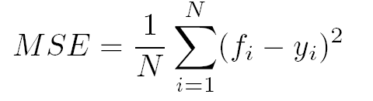

Mean square error (MSE) e Root mean square error (RMSE)
x1 | x2 | Classe | Calculado | Erro
0 | 0 | 0 | 0.406 | (0 – 0.406)² = 0.164
0 | 1 | 1 | 0.432 | (1 – 0.432)² = 0.322
1 | 0 | 1 | 0.437 | (1 – 0.437)² = 0.316
1 | 1 | 0 | 0.458 | (0 - 0.458)² = 0.209
Soma = 1.011
MSE = 1.011 / 4 = 0.252
RMSE = 0.501

Slide 53
Mean square error (MSE) e Root mean square error (RMSE)
Média da diferença entre o esperado e o que foi previsto pela rede
Erros maiores contam mais que erros menores
Penaliza erros maiores

Slide 54
x1 | x2 | Classe
0 | 0 | 0
0 | 1 | 1
1 | 0 | 1
1 | 1 | 0
1
-0.851
1
-0.424
0.358
-0.541
0
-0.017
0.145
0.148
-0.740
-0.893
-0.577
0.452
0.123
0.851
1
-0.808
-0.961
0.985
-0.469

Slide 55
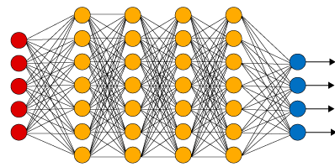
Deep learning
Anos 90: Máquinas de vetores de suporte (SVM)
A partir de 2006 foram criados algoritmos para treinamento de redes neurais
Duas ou mais camadas escondidas (redes profundas)

Slide 56
Deep learning
São utilizadas outras técnicas
“Problema do gradiente desaparecendo” – vanishing gradient problem – gradiente fica muito pequeno, mudanças nos pesos ficam pequenas
Outras funções de ativação
Por onde seguir
Redes neurais convolucionais
Redes neurais recorrentes
Keras, Theano, TensorFlow
GPU

Slide 57




Camadas ocultas
$$Neurônios=\frac{Entradas+Saídas}{2}$$
Entrada
Saída
$$Neurônios=\frac{2+1}{2}=1.5$$
$$Neurônios=\frac{7+1}{2}=4$$
$$Neurônios=\frac{8+2}{2}=5$$

Slide 58
Camadas ocultas
Problemas linearmente separáveis não necessitam de camadas ocultas
Cross validation (validação cruzada)
Aprendizagem de máquina automática (AutoML)
Em geral, duas camadas funcionam bem para poucos dados
Pesquisas em deep learning mostram que mais camadas são essenciais para problemas mais complexos

Slide 59
História do crédito | Dívida | Garantias | Renda anual | Risco
Ruim | Alta | Nenhuma | < 15.000 | Alto
Desconhecida | Alta | Nenhuma | >= 15.000 a <= 35.000 | Alto
Desconhecida | Baixa | Nenhuma | >= 15.000 a <= 35.000 | Moderado
Desconhecida | Baixa | Nenhuma | > 35.000 | Alto
Desconhecida | Baixa | Nenhuma | > 35.000 | Baixo
Desconhecida | Baixa | Adequada | > 35.000 | Baixo
Ruim | Baixa | Nenhuma | < 15.000 | Alto
Ruim | Baixa | Adequada | > 35.000 | Moderado
Boa | Baixa | Nenhuma | > 35.000 | Baixo
Boa | Alta | Adequada | > 35.000 | Baixo
Boa | Alta | Nenhuma | < 15.000 | Alto
Boa | Alta | Nenhuma | >= 15.000 a <= 35.000 | Moderado
Boa | Alta | Nenhuma | > 35.0000 | Baixo
Ruim | Alta | Nenhuma | >= 15.000 a <= 35.000 | Alto
História do crédito | Dívida | Garantias | Renda anual | Risco
3 | 1 | 1 | 1 | Alto
2 | 1 | 1 | 2 | Alto
2 | 2 | 1 | 2 | Moderado
2 | 2 | 1 | 3 | Alto
2 | 2 | 1 | 3 | Baixo
2 | 2 | 2 | 3 | Baixo
3 | 2 | 1 | 1 | Alto
3 | 2 | 2 | 3 | Moderado
1 | 2 | 1 | 3 | Baixo
1 | 1 | 2 | 3 | Baixo
1 | 1 | 1 | 1 | Alto
1 | 1 | 1 | 2 | Moderado
1 | 1 | 1 | 3 | Baixo
3 | 1 | 1 | 2 | Alto

Slide 60
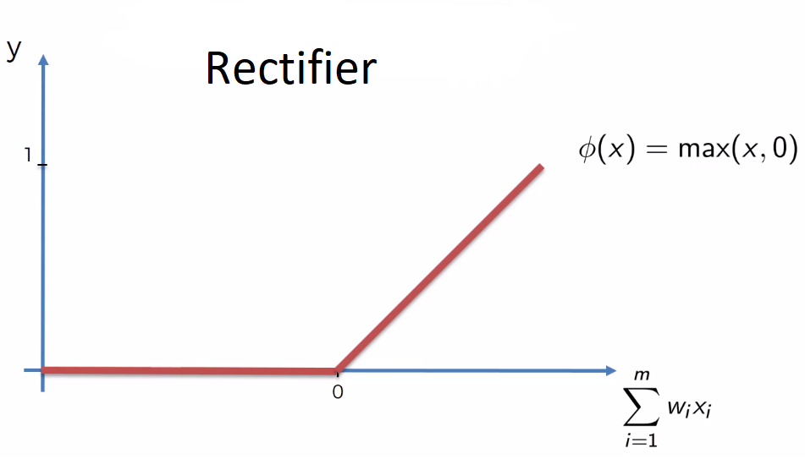

Procurando pelo histórico da pessoa Dispara quando os dois critérios ocorrem, contribuindo para o risco
$$Neurônios=\frac{4+3}{2}=3,5$$
História do crédito
Alto
Dívidas
Situação atual do cliente
Moderado
Garantias
Baixo
Renda
Patrimônio do cliente
Quanto maior o valor da ativação, mais impacto o neurônio possui

Slide 61
História do crédito
Alto
Dívidas
Moderado
Garantias
Baixo
Renda
História do crédito | Dívida | Garantias | Renda anual | Risco
3 | 1 | 1 | 1 | 1 0 0
2 | 1 | 1 | 2 | 1 0 0
2 | 2 | 1 | 2 | 0 1 0
2 | 2 | 1 | 3 | 1 0 0
2 | 2 | 1 | 3 | 0 0 1
2 | 2 | 2 | 3 | 0 0 1
3 | 2 | 1 | 1 | 1 0 0
3 | 2 | 2 | 3 | 0 1 0
1 | 2 | 1 | 3 | 0 0 1
1 | 1 | 2 | 3 | 0 0 1
1 | 1 | 1 | 1 | 1 0 0
1 | 1 | 1 | 2 | 0 1 0
1 | 1 | 1 | 3 | 0 0 1
3 | 1 | 1 | 2 | 1 0 0
erro = respostaCorreta - respostaCalculada
respostaCorreta = 1 0 0
respostaCalculada = 0.98 0.12 0.05
erro = (1 – 0.98) + (0 – 0.12) + (0 – 0.05)
erro = 0.02 + 0.12 + 0.05 = 0.19

Slide 62
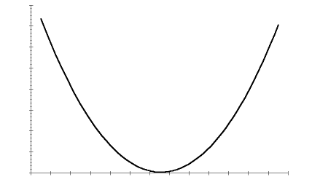
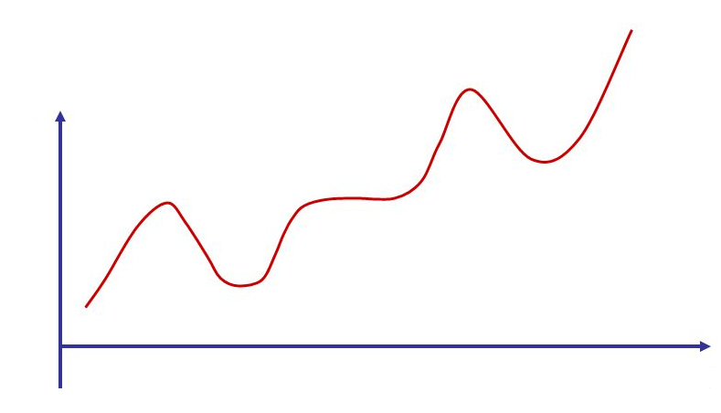
Convexo
Não convexo

Slide 63
História do crédito | Dívida | Garantias | Renda anual | Risco
3 | 1 | 1 | 1 | 1 0 0
2 | 1 | 1 | 2 | 1 0 0
2 | 2 | 1 | 2 | 0 1 0
2 | 2 | 1 | 3 | 1 0 0
2 | 2 | 1 | 3 | 0 0 1
2 | 2 | 2 | 3 | 0 0 1
3 | 2 | 1 | 1 | 1 0 0
3 | 2 | 2 | 3 | 0 1 0
1 | 2 | 1 | 3 | 0 0 1
1 | 1 | 2 | 3 | 0 0 1
1 | 1 | 1 | 1 | 1 0 0
1 | 1 | 1 | 2 | 0 1 0
1 | 1 | 1 | 3 | 0 0 1
3 | 1 | 1 | 2 | 1 0 0
Calcula o erro para todos os registros e atualiza os pesos
Batch gradient descent
Calcula o erro para cada registro e atualiza os pesos
Stochastic gradient descent
História do crédito | Dívida | Garantias | Renda anual | Risco
3 | 1 | 1 | 1 | 1 0 0
2 | 1 | 1 | 2 | 1 0 0
2 | 2 | 1 | 2 | 0 1 0
2 | 2 | 1 | 3 | 1 0 0
2 | 2 | 1 | 3 | 0 0 1
2 | 2 | 2 | 3 | 0 0 1
3 | 2 | 1 | 1 | 1 0 0
3 | 2 | 2 | 3 | 0 1 0
1 | 2 | 1 | 3 | 0 0 1
1 | 1 | 2 | 3 | 0 0 1
1 | 1 | 1 | 1 | 1 0 0
1 | 1 | 1 | 2 | 0 1 0
1 | 1 | 1 | 3 | 0 0 1
3 | 1 | 1 | 2 | 1 0 0

Slide 64
Gradient descent
Stochastic
Ajuda a prevenir mínimos locais (superfícies não convexas)
Mais rápido (não precisa carregar todos os dados em memória)
Mini batch gradient descent
Escolhe um número de registros para rodar e atualizar os pesos

Slide 65
Conclusão

